Slide 1

SHIERYINYUAN LIBRARY 十二因缘图书馆 软件需求说明书
SOFTWARE REQUIREMENT SPECIFICATION
演讲人：汪芷汀

Slide 2
目录
CONTENTS
项目概述
流程及约束
需求分析
本周分工

Slide 3
01
项目概述
PROJECT OVERVIEW

Slide 4


项目简介
作为计算机专业的大学生，大量技术书籍的阅读必不可少。图书馆的书籍虽然种类繁多，但没有笔记，一些考研用书价值低。而大多数学生不想花太多钱买书于是有必要建立一个大学生间的图书互借系统，用来满足一些学生，尤其是考研党的借书需求。出于此，我们打算做一个面向同校大学生的图书互借系统。实现同学间书籍的借与还。同时线下借书与书中笔记可以促进同学之间的交流。

Slide 5
功能模块
图书的录用与修改。出借人可以通过“十二因缘图书互借馆”将书籍录入目录或是对自己的书所录入的内容进行修改。管理员拥有最高修改权限。
图书分类。能够由图书标签，图书基本简介等信息实现分类，便于查询和管理。
图书信息查询。所有人都可以对图书进行图书信息、租赁信息的查询。
借书与还书。借书人可以通过操作系统向出借人发出借书请求与还书提醒，由双方线下借书与还书。系统可以判断还书是否出现违规行为如超时、遗失等。
信用点系统。以信用点作为对用户行为的衡量。
邮箱提醒。系统对用户的通知将采用自动发送邮件的方式来实现。

Slide 6
02
流程及约束
FLOW PATH AND RESTRAINT

Slide 7
整体架构
服务器
管理员
用户
审核
用户管理
书本管理
上下架
查询
借书
还书

Slide 8
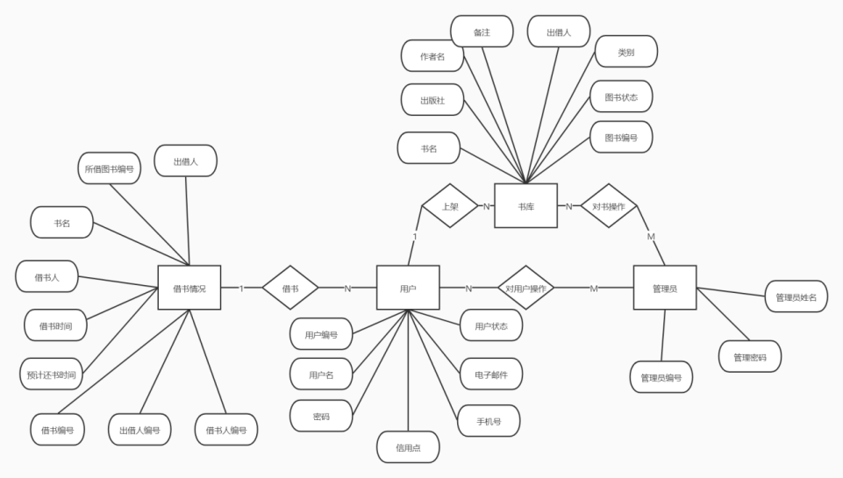
整体流程/逻辑关系图

Slide 9




流程及约束
单击填加标题
运行环境
输入替换内容
输入替换内容
市面上常见的普通配置的个人电脑
主要约束
经济成本
单击填加标题
技术水平
输入替换内容
输入替换内容

Slide 10
一般性约束
管理方式
系统适配
审查功能
通信协议
控制功能
与其他应用的接口
信息安全及保密性
错误处理
在此仅对设计系统时限制我们的选择的因素做一些一般性描述。而这些项将限定开发者在设计系统时的任选项。

Slide 11
03
用户界面
USER INTERFACE

Slide 12
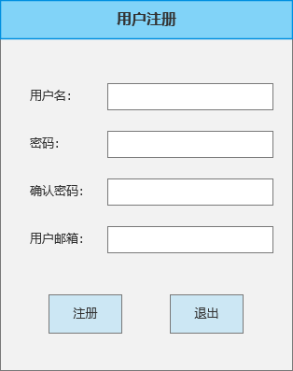
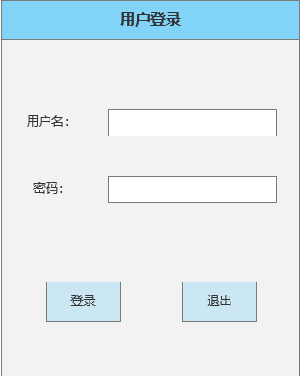
用户界面
用户注册界面初稿
用户登录界面初稿

Slide 13
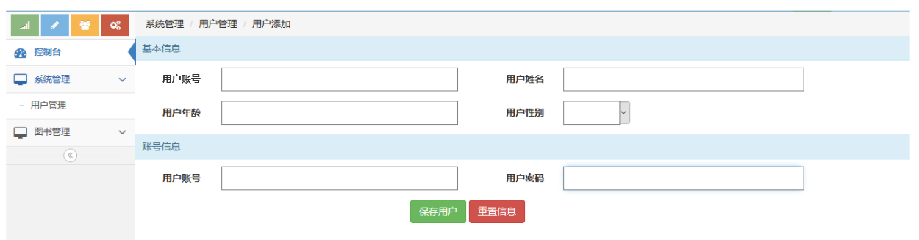
用户界面
管理员界面初稿

Slide 14
04
需求分析
DEMAND ANALYSIS

Slide 15


用户类型
管理员
也就是本小组成员。主要需求为方便且有效的对用户和上架的书籍进行操作和管理。
目标用户
主要群体为本校师生。在以经济的方式获取想要的书之外，核心需求是感兴趣的书籍和系统操作上的便捷。

Slide 16
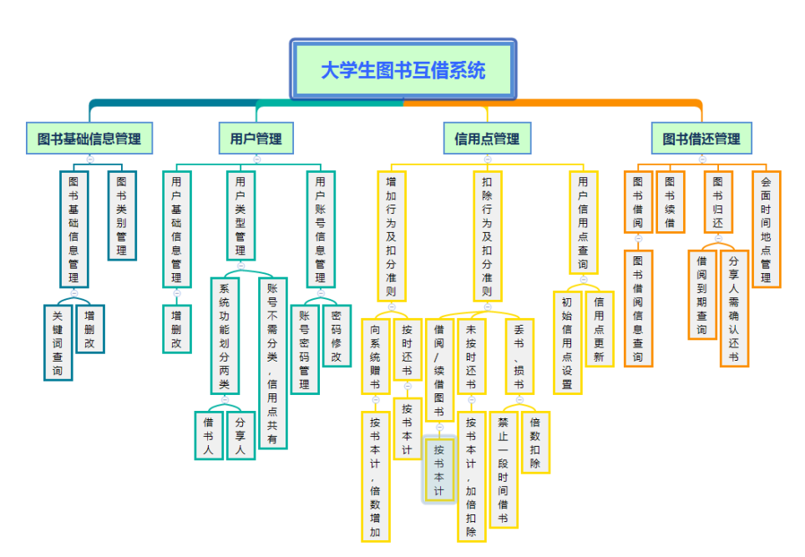
功能需求

Slide 17
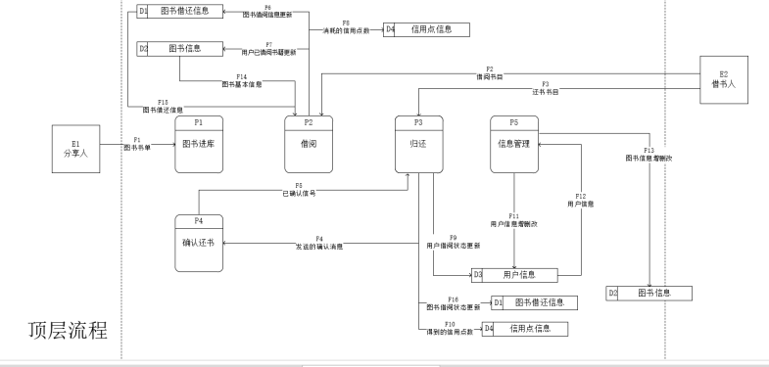
功能需求
※所有数据字典可于SRS中查看

Slide 18
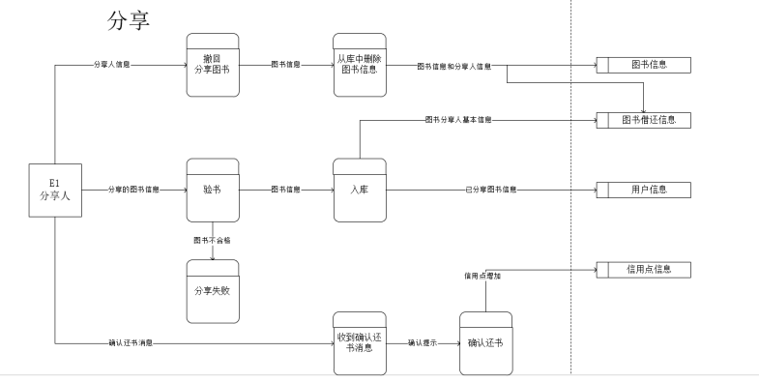
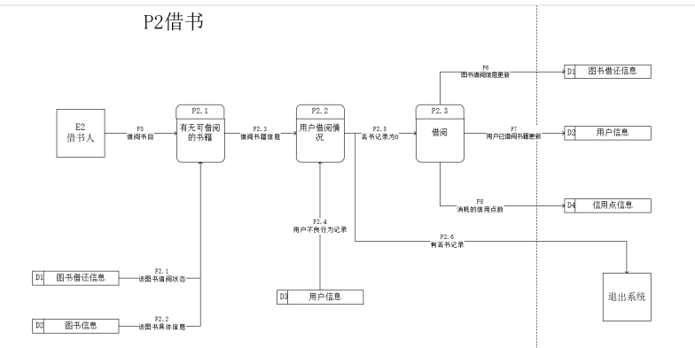
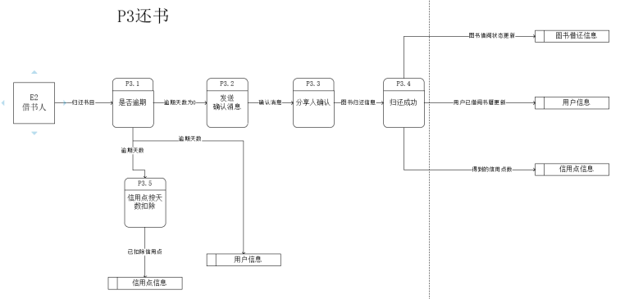
功能需求
用户场景

Slide 19
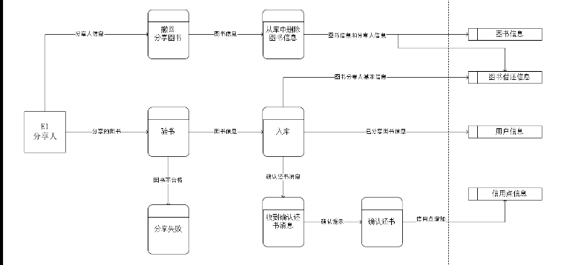
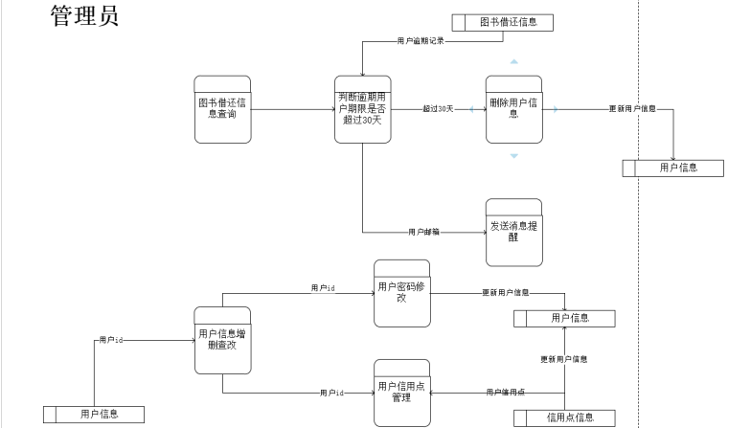
功能需求
管理员场景

Slide 20
性能需求
数据访问性能要求
数据传输性能要求
支持的终端数
容量的大小
该图书管理系统利用数据缓存，既保证了数据库中原始数据的可靠性，又能够加强数据之间的交互效率。
该图书管理系统数据在上传时会经过部分压缩，以加强数据的统一保存和处理，还能节省数据所占用的空间，给数据库减小压力。
暂定目标为500个，有待后期调研实践。
初步容量为2TB，其后可根据需求扩展。

Slide 21
接口需求
软硬件接口需求
用户接口需求
通信接口需求
相关的软件模块的接口，主要考虑分享到QQ、微信等界面的显示问题，以及不同浏览器正常适配的问题。
由于网站并不需要太多的硬件资源，硬件无特殊接口，只需同时适应pc和手机端的使用即可。
采用windows的通用图形界面，遵循windows软件界面的规范。
遵守国家关于计算机方面词汇的标准，用词正确、准确、无歧义。
提供信息提示、错误处理等辅助使用的功能。
待定
说明采用何种方式通讯的特定要求。

Slide 22

其他需求
安全性需求
本系统需要防止数据丢失、防止非法访问系统功能、等安全性功能
2017
ANNUAL
REPORT
可扩充性需求
在开发和使用过程中需求和功能都需要不断更新和完善，系统应具有足够的手段来进行调整和扩充
易用性需求
需要良好的用户接口，使用合理的术语和图形界面
易维护性需求
系统需要提供方便的手段供维护人员进行系统的备份、数据的恢复和日常的安全管理

Slide 23
05
本周分工
DIVISION OF WORK IN THIS WEEK

Slide 24
本周分工
汪
黄
陈
汪芷汀
黄雨昊
陈逸昊
项目管理、图表制作、项目更新
80%
ppt制作、小组讨论，会议纪要补充
70%
SRS撰写、小组讨论、ER图制作
82%

Slide 25
THANKS FOR WATCHING
感谢聆听

